Slide 1


“Taller Diagnóstico para identificar las problemáticas y necesidades que tienen nuestras comunidades, tenencia, colonias y cabecera municipal, para la actualización del Programa Municipal de Desarrollo Urbano de Santa Ana Maya, Michoacán“.
Palacio Municipal S/N, Santa Ana Maya, Mich.
Contraloriasam20242027@gmail.com
455 38 4 2502
Banco de Buenas Prácticas 2025

Slide 2
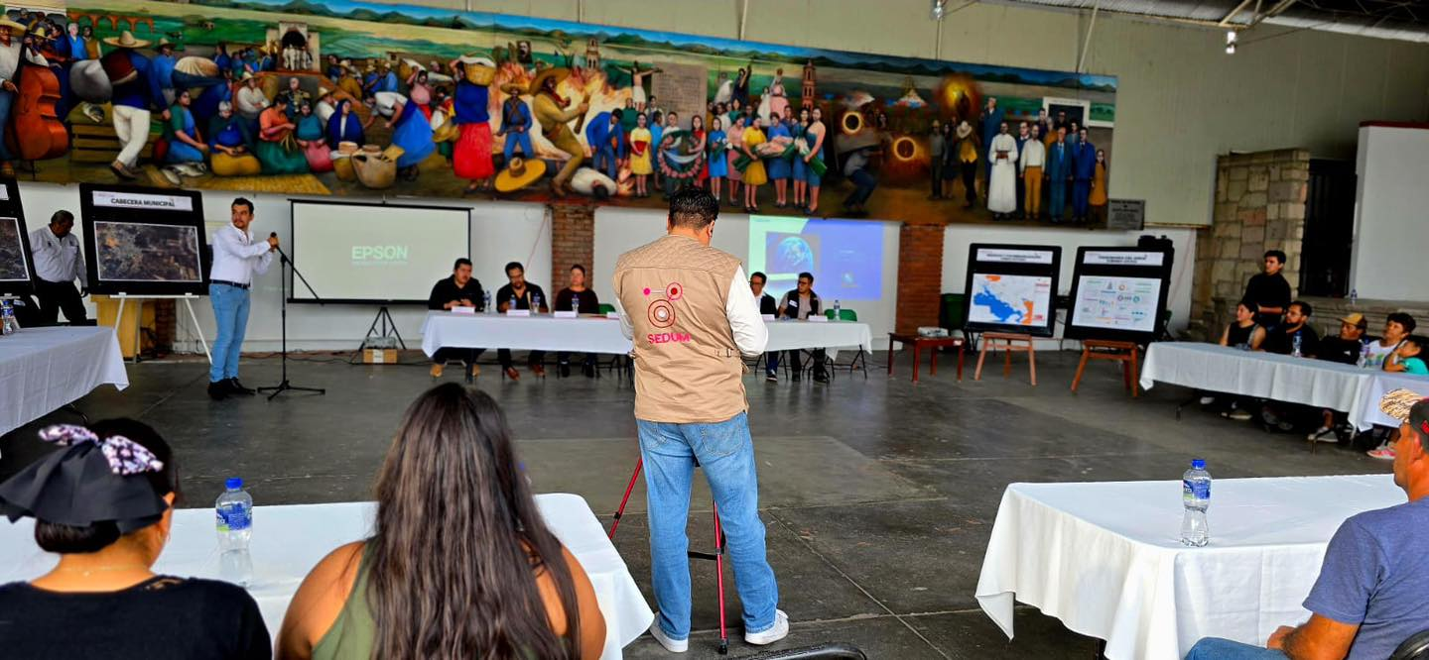
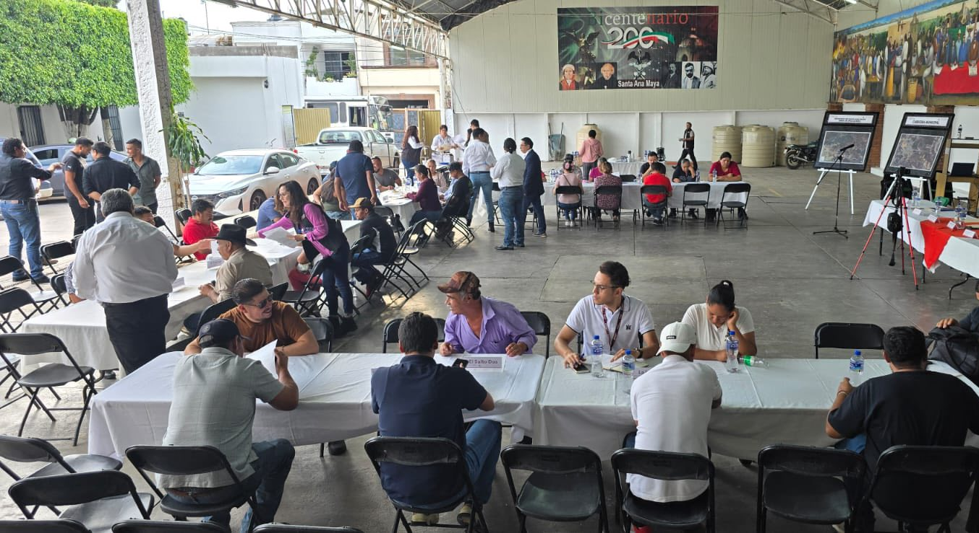
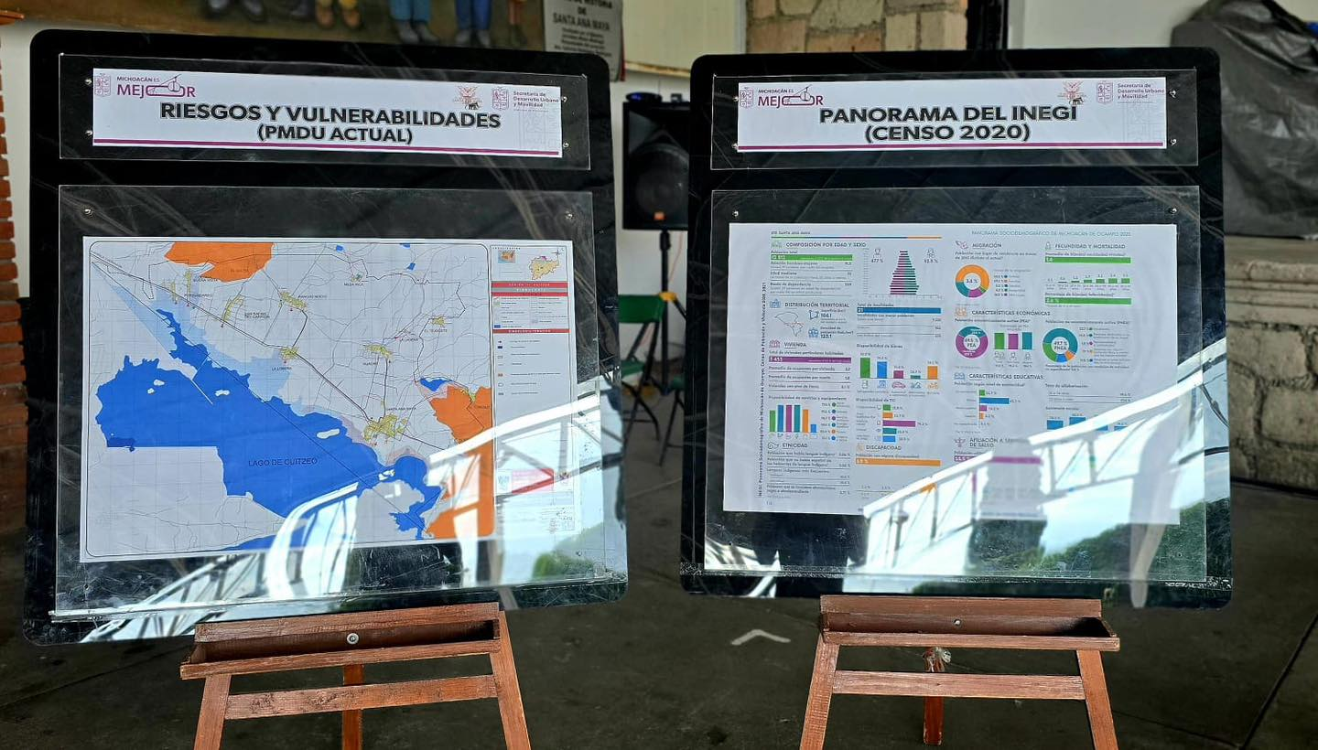
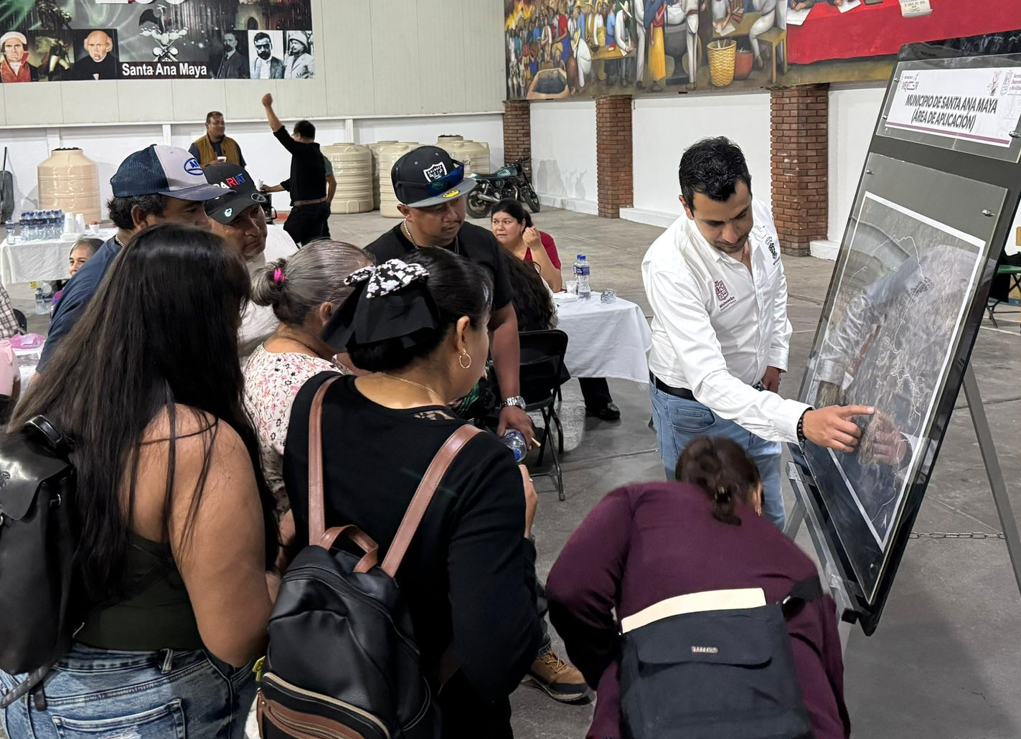
Palacio Municipal S/N, Santa Ana Maya, Mich.
Contraloriasam20242027@gmail.com
455 38 4 2502
Banco de Buenas Prácticas 2025

Slide 3
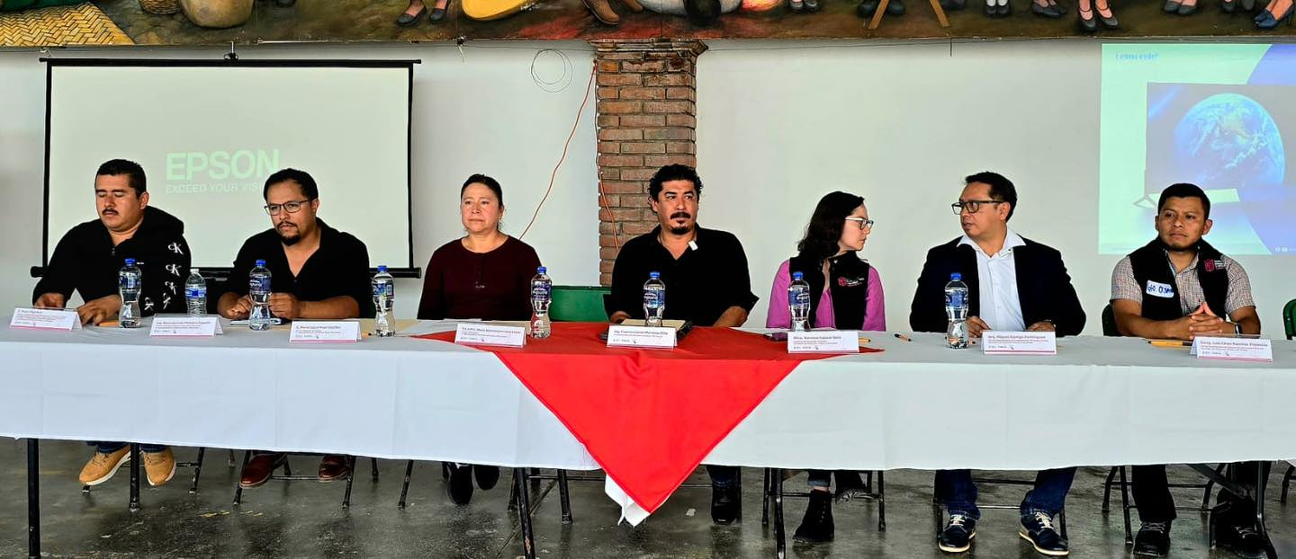
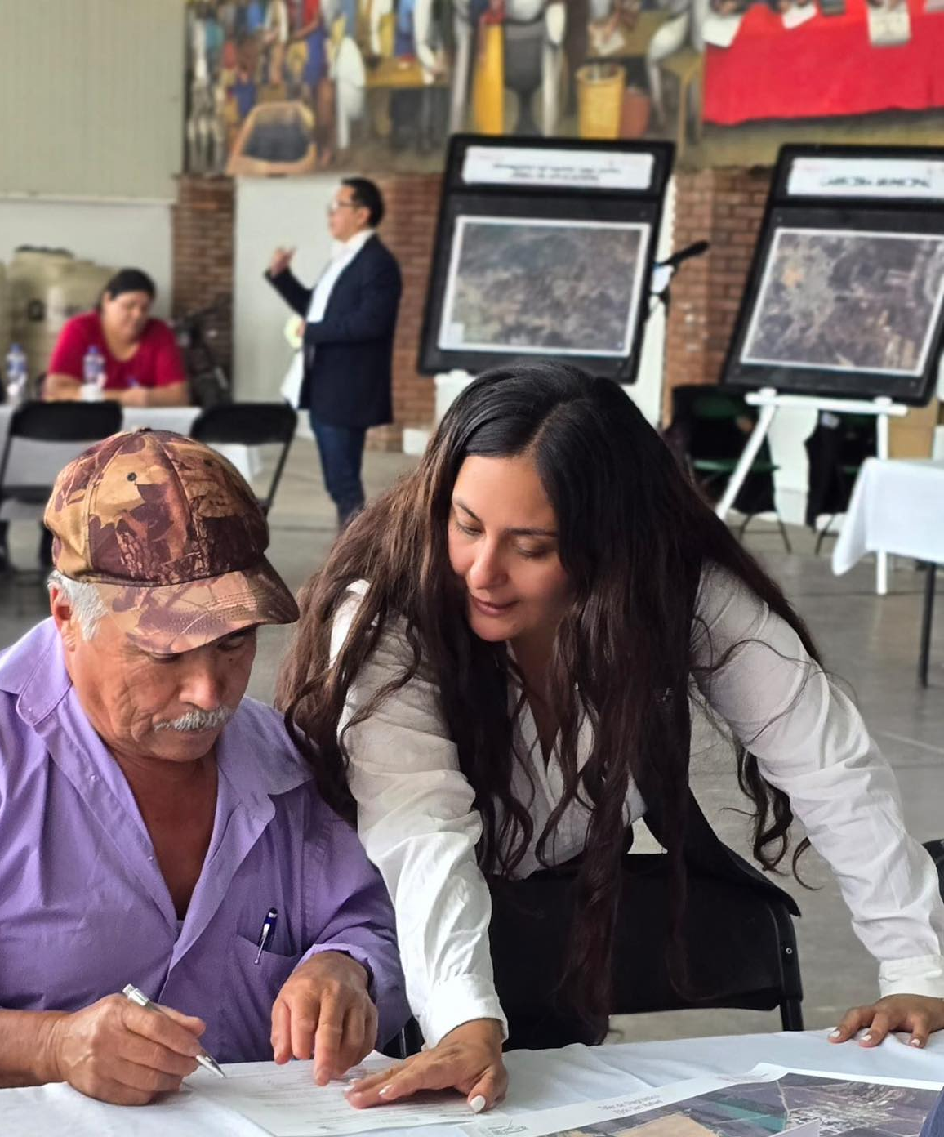
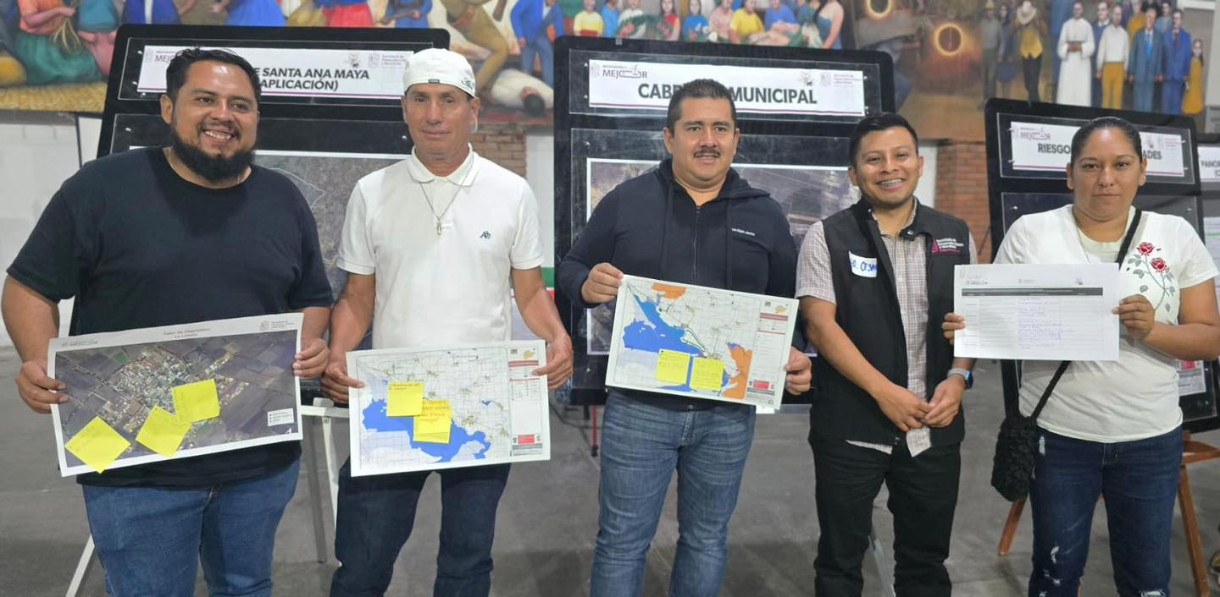
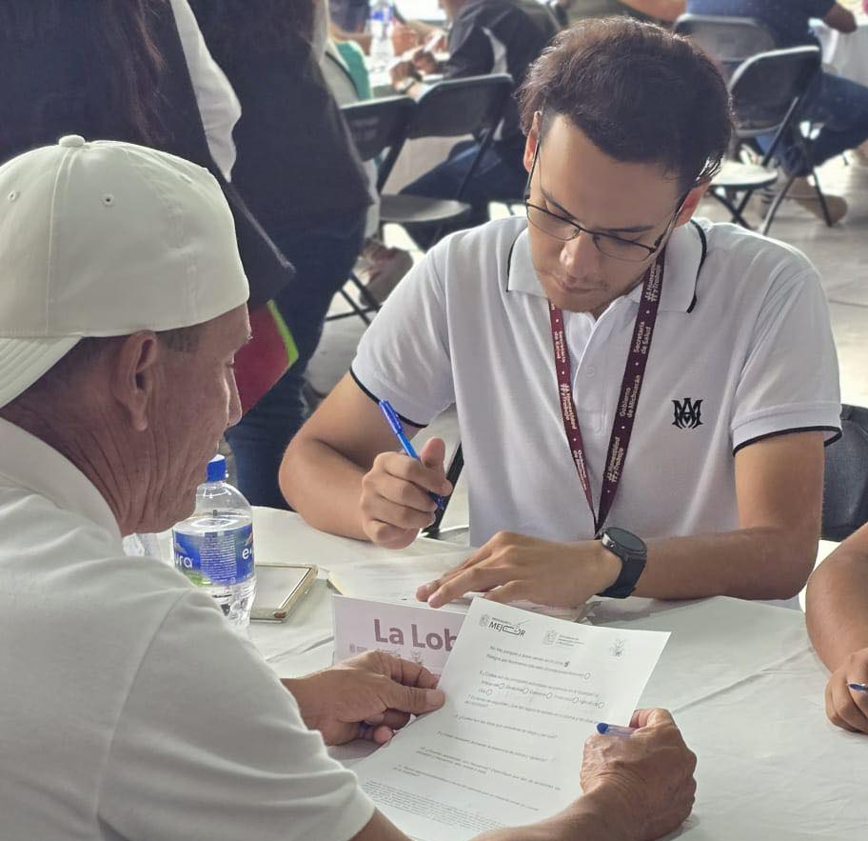
Palacio Municipal S/N, Santa Ana Maya, Mich.
Contraloriasam20242027@gmail.com
455 38 4 2502
Banco de Buenas Prácticas 2025

Slide 4
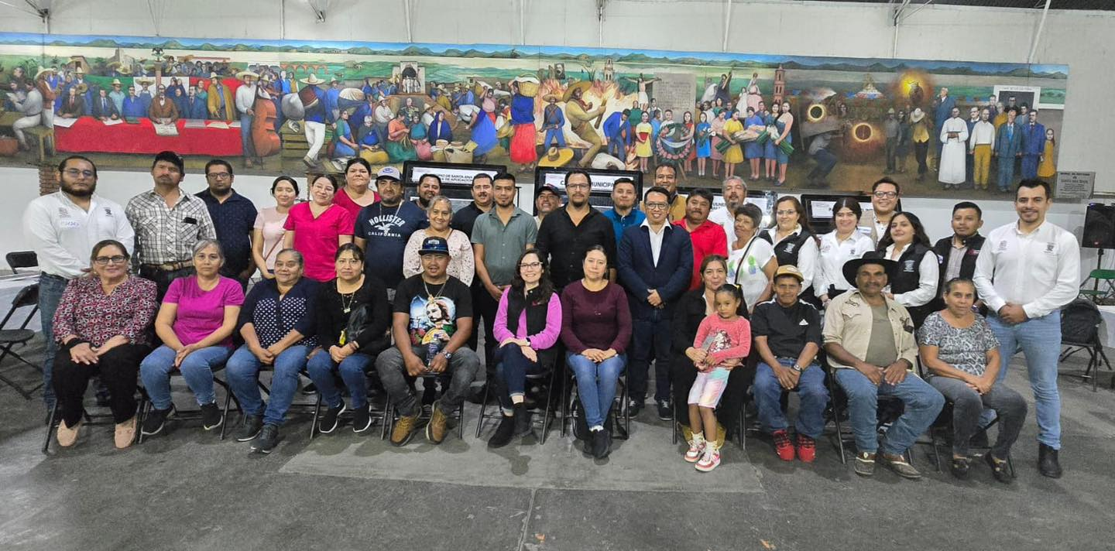
Palacio Municipal S/N, Santa Ana Maya, Mich.
Contraloriasam20242027@gmail.com
455 38 4 2502
Banco de Buenas Prácticas 2025

Slide 5
RESULTADOS ALCANZADOS
Fortalecer la confianza ciudadana
Asegurar que las decisiones sobre el territorio respondan a necesidades reales
Promover un enfoque de participación, interinstitucionalidad y corresponsabilidad ciudadana.
Construir un Programa Municipal de Desarrollo Urbano legítimo, socialmente validado y técnicamente sustentado.
Prevenir la discrecionalidad en el uso del suelo
Fortalecer la buena gobernanza y la lucha contra la corrupción
Palacio Municipal S/N, Santa Ana Maya, Mich.
Contraloriasam20242027@gmail.com
455 38 4 2502
Banco de Buenas Prácticas 2025

